Slide 1
Муниципальное общеобразовательное учреждение
средняя общеобразовательная школа №3
Конкурс сообщений «К вершинам творчества»
Сообщение
Предмет: биология
Тема: «Загадочное происхождение Белых тигров»
Выполнила:
ученица 6 Б класса
Ершова Анастасия
Научный руководитель:
Вихарева Любовь Юрьевна

Slide 2
Цель данной работы: изучить образ жизни и происхождение редкого вида животных Красной книги - белых тигров. Обратить внимание людей (общественности) на малочисленный исчезающий вид животных
Для поставленной цели необходимо решить следующие задачи:
изучить различные информационные источники по данной теме.
выполнить анализ полученной информации и выбрать наиболее
важную и необычную информацию о данном виде животных
изучить способ сохранения в мире популяции белых тигров и
рассказать о полученных знаниях на уроке и открытых мероприятиях.

Slide 3
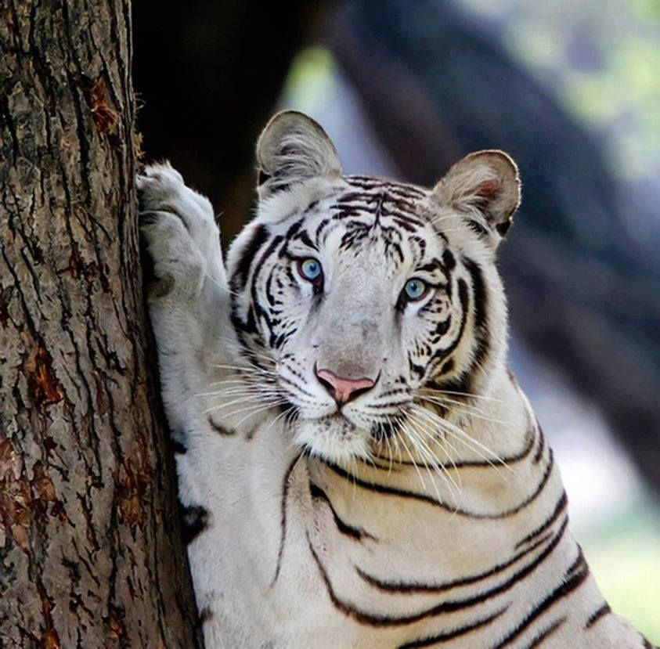
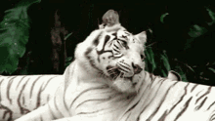
Среда обитания и образ жизни белых тигров
Белый тигр – животное, которое водится в Центральной и Северной Индии, Бирме, Бангладеш и Непале. Существует мнение, что эти хищники родом из Сибири, а их цвет является маскировочным в условиях снежной зимы.
Но это заблуждение, потому что белые тигры появились в Индии.

Slide 4
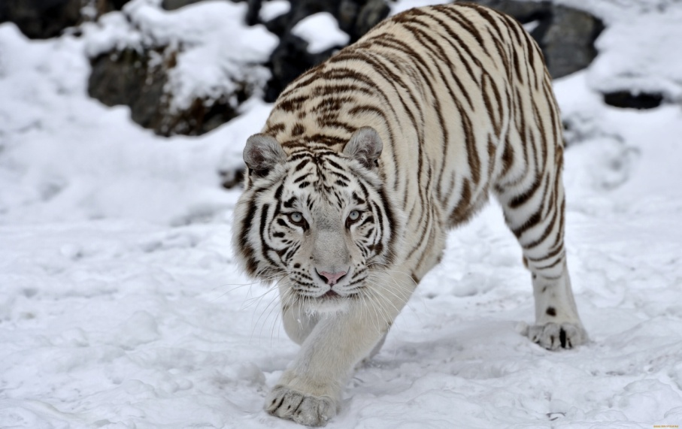
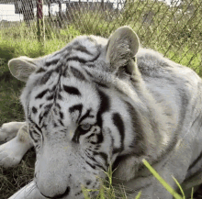
Внешний вид белых тигров, строение их тела
Этого хищника не относят к отдельному подвиду, он является особью бенгальского тигра, у которого наблюдается врожденная мутация.

Slide 5
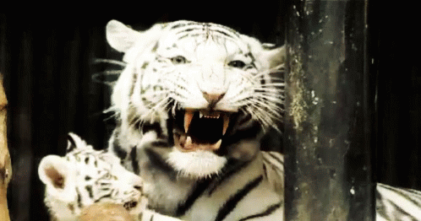
Способы питания белых тигров
В неволе эти хищники кормятся по 6 раз в неделю. Для того, чтобы тигр почувствовал насыщение, ему необходимо съесть за раз примерно 30 килограмм мяса.

Slide 6
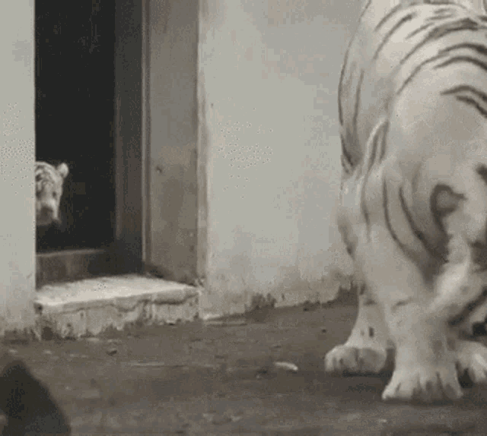
Воспроизведение потомства и их загадочное происхождение
Период беременности длится от 97 до 112 дней, а на свет белые тигрята появляются только в марте.
Считается, что белый тигренок рождается с вероятностью 1 к 10 000. Это врожденная мутация. Период спаривания длится с декабря по январь.

Slide 7
Современные способы охраны редких видов
Для сохранения вымирающего вида белых тигров были приняты следующие меры:
введен запрет на охоту на тигров любых пород
обустройство заповедников
зоологи помогают поддерживать популяцию данного вида путем скрещивания
радиотрекинг – разработаны системы слежения за животными Впервые этот метод был применен в заповеднике «Кедровая Падь» в 1993 году.

Slide 8
Тигриные истории
Год 2022 по восточному календарю год тигра.
Год Тигра начинается в Китае 1 февраля 2022 года и закончился 21 января 2023 года.
Тигр – животное отнюдь не злое. Он – хищник. Тигр олицетворяет энергию. Образ тигра встречается в произведениях множества писателей и поэтов всего мира. Это животное выступало защитником справедливости, мудрости.

Slide 9
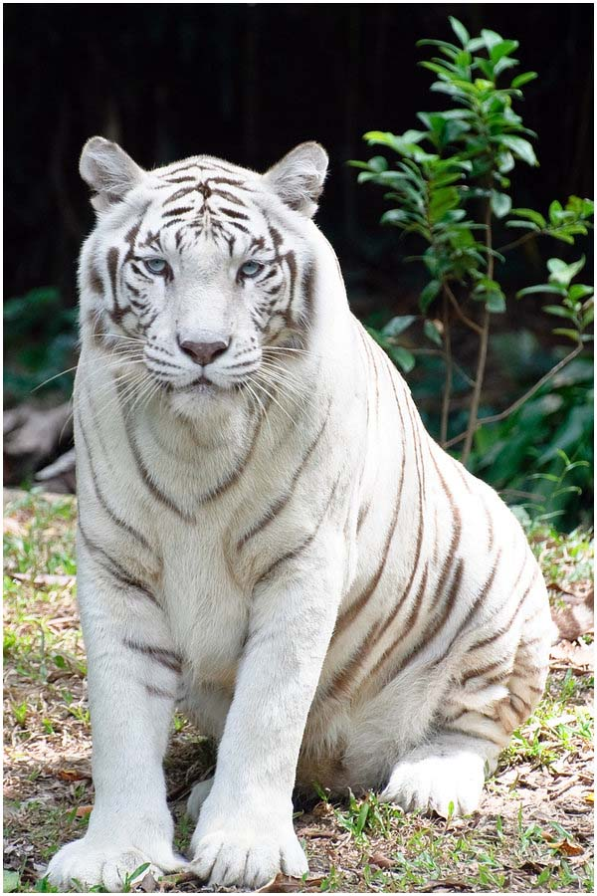
Заключение
На данный момент популяция белых тигров насчитывает шесть тысяч особей.
По праву белый тигр числится в Красной книге в качестве вида, находящегося под угрозой вымирания. Отлов и охота законодательно запрещены

Slide 10
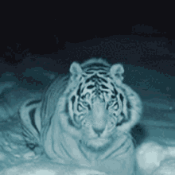
Спасибо за внимание

